Slide 1



10 dekabr
Beynəlxalq
İnsan Hüquqları
Günü

Slide 2
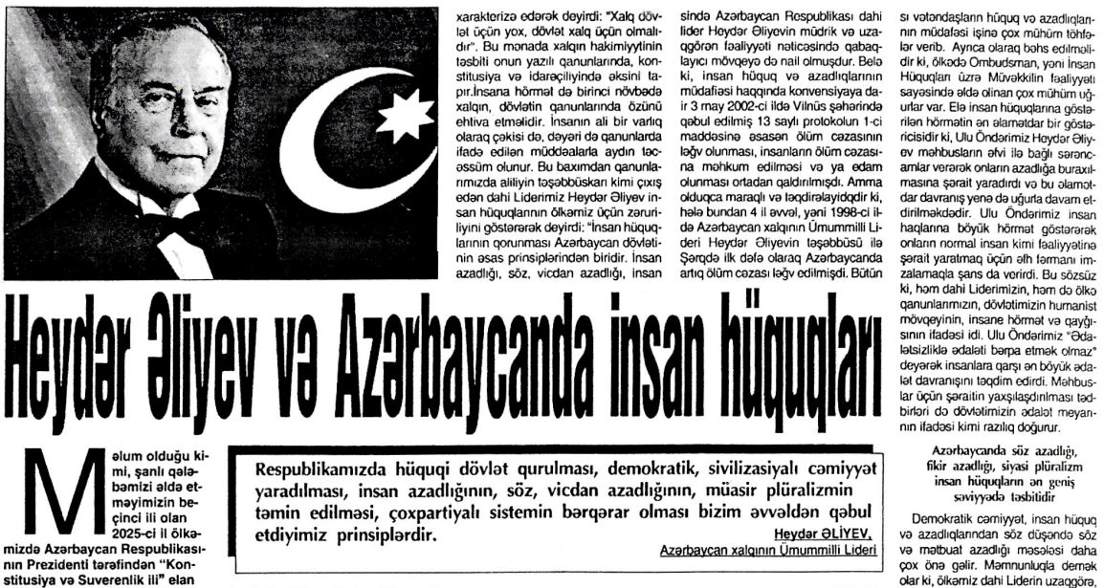

Heydər Əliyev və
Azərbaycanda insan hüquqları
https://www.anl.az/down/meqale/olaylar/2025/may/947289(meqale).pdf

Slide 3
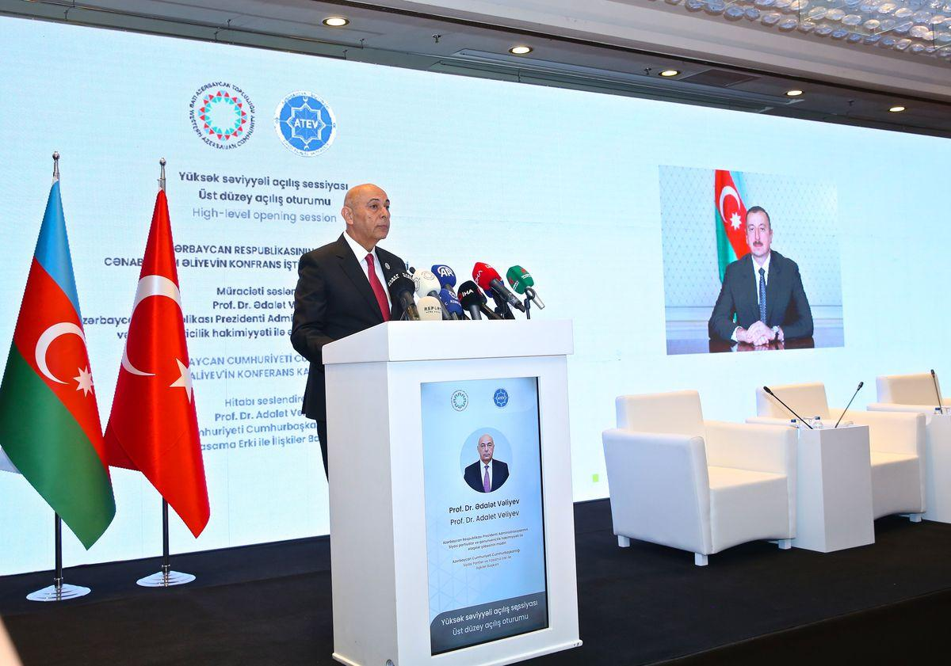
Qərbi Azərbaycana qayıdış insan hüquqlarının aliliyinin mühüm şərti kimi
https://www.anl.az/down/meqale/azerbaycan/2025/may/949542(meqale).pdf

Slide 4
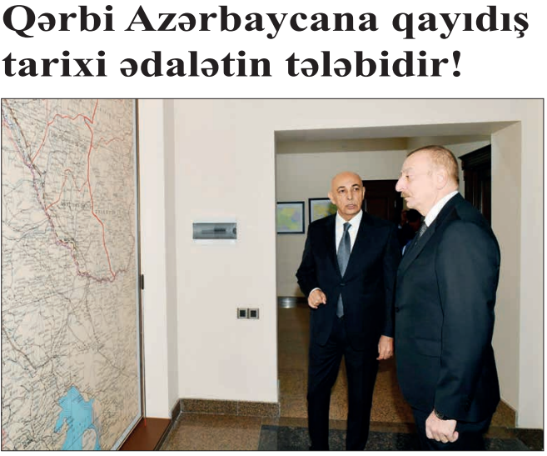
https://www.anl.az/down/meqale/xalqqazeti/2025/may/950292(meqale).pdf

Slide 5
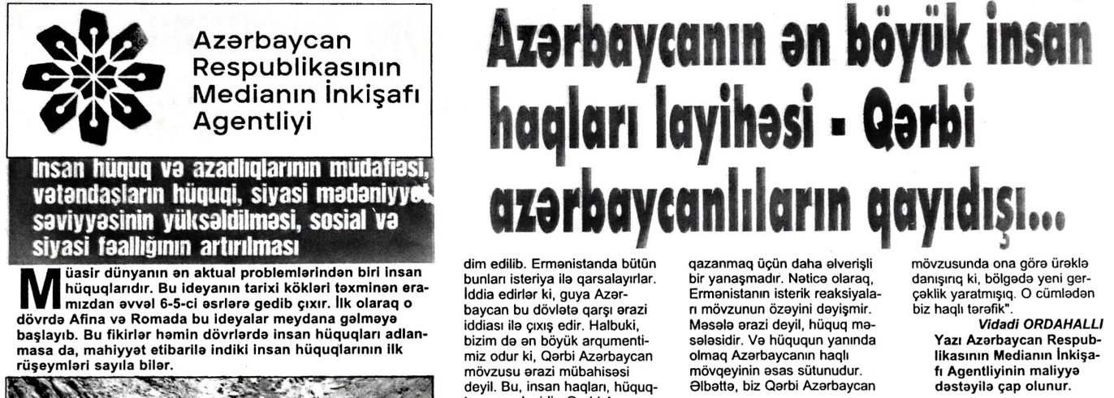
Azərbaycanın ən böyük insan haqları layihəsi –
Qərbi azərbaycanlıların qayıdışı...
https://www.anl.az/down/meqale/baki_xeber/2025/may/948659(meqale).pdf

Slide 6
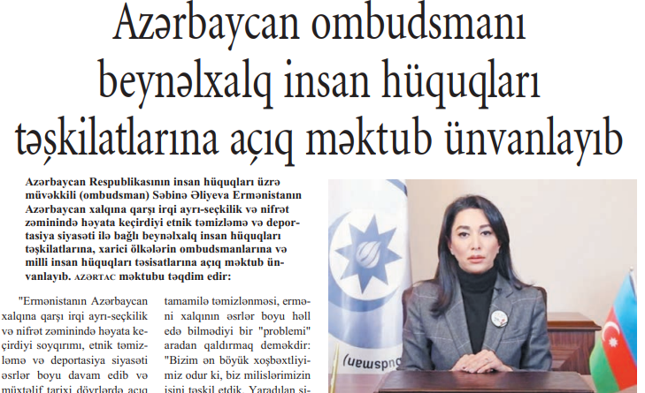
https://www.anl.az/down/meqale/azerbaycan/2025/yanvar/930892(meqale).pdf

Slide 7
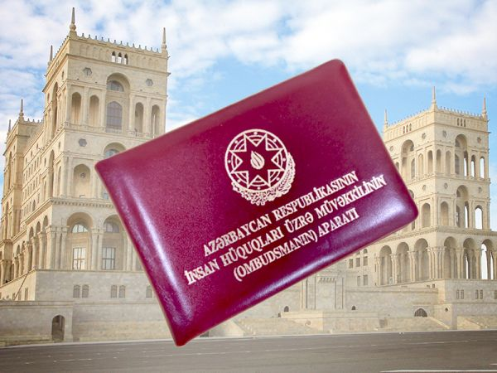
Ombudsman Qərbi azərbaycanlıların qayıdışı ilə bağlı BMT-yə çağırış edib
https://www.anl.az/down/meqale/azerbaycan/2025/may/951420(meqale).pdf

Slide 8
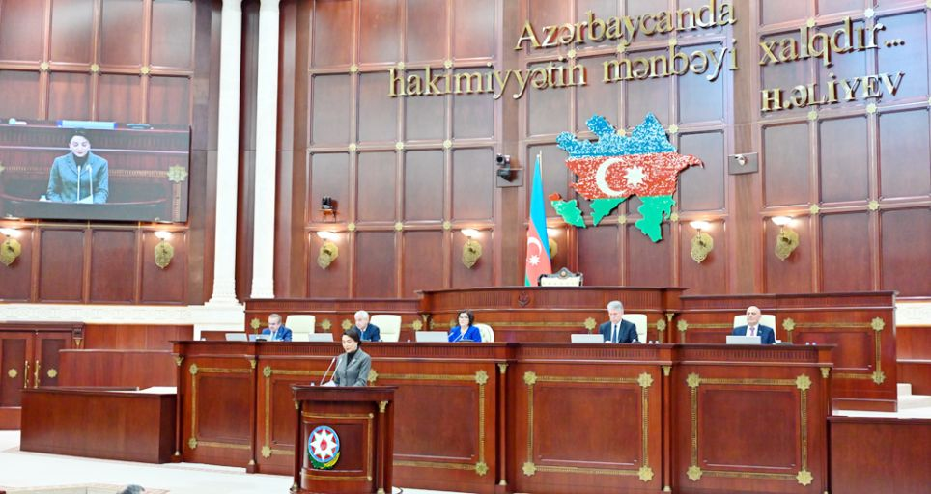
Azərbaycan Respublikasının İnsan hüquqları üzrə müvəkkili (ombudsman) Səbinə Əliyevanın "Azərbaycan Respublikasında insan hüquqlarının qorunması haqqında" 2024-cü il üzrə məruzəsi ilə bağlı Milli Məclis qarşısında çıxışı
https://www.anl.az/down/meqale/azerbaycan/2025/mart/938225(meqale).pdf

Slide 9

https://www.anl.az/down/meqale/respublika/2025/mart/940059(meqale).pdf

Slide 10
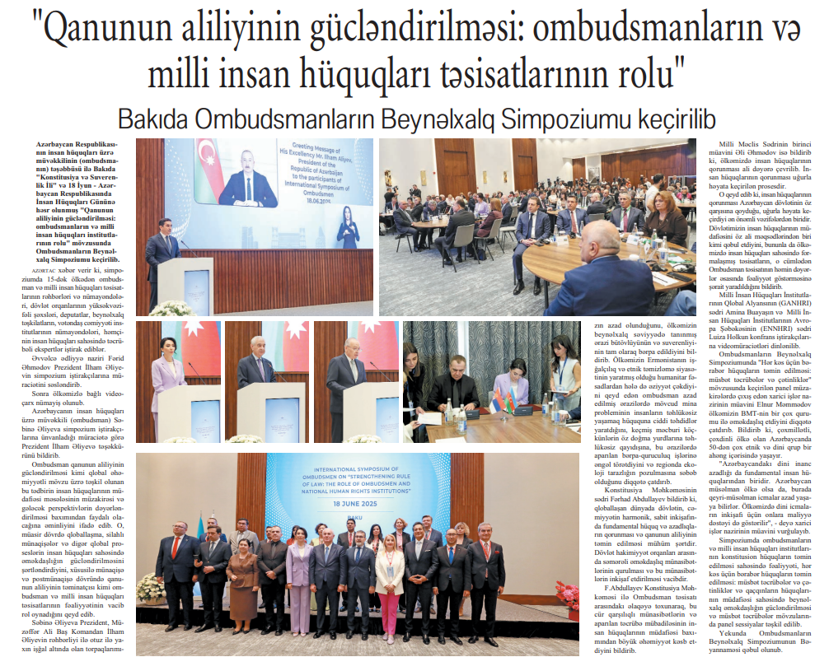
https://www.anl.az/down/meqale/azerbaycan/2025/iyun/955054(meqale).pdf

